Slide 1
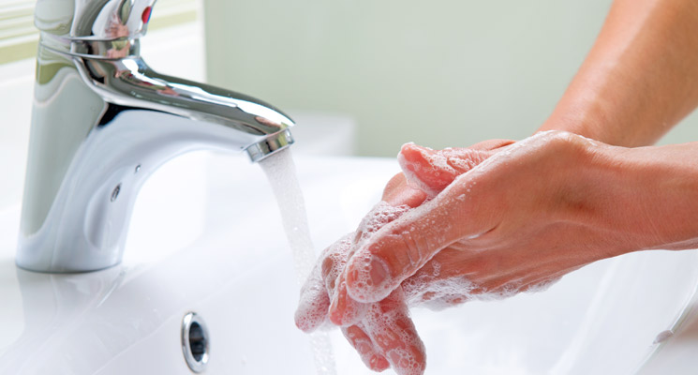
আজকের পাঠে সবাইকে স্বাগতম

Slide 2
পাঠ পরিচিতি
শিক্ষক পরিচিতি
শ্রেণি-পঞ্চম
বিষয়: প্রাথমিক বিজ্ঞান,
অধ্যায়: ১০ম
পাঠ্যাংশ : আমাদের জীবনে তথ্যের …..সংগ্রহ, সংরক্ষণ, বিনিময়, বিস্তার ও ব্যবহার করা যায়।
সময়: ৪৫ মিনিট,
তারিখ :১৯/০৬/২০২০ খ্রিঃ
মোহাম্মদ ইয়াদ আলী
সহকারী শিক্ষক
শিবালয় কেন্দ্রীয় আদর্শ সরকারি প্রাথমিক বিদ্যালয়
শিবালয়, মানিকগঞ্জ।
মোবাইল : ০১৭১৪-৮৩৬৬৫৩

Slide 3
শিখনফল
১১.১.১ ব্যক্তি, সমাজ ও রাষ্ট্রীয় জীবনে তথ্য আদান-প্রদানের
গুরুত্ব ব্যাখ্যা করতে পারবে।

Slide 4
আমরা একটি ভিডিও দেখি

Slide 5
আমরা ছবিতে দেখছি দুজন মোবাইলে কথা বলছে

Slide 6
আজকের পাঠে আমরা যা শিখবো-
 তথ্য কী ও এর গুরুত্ব
 তথ্য বিনিময়ের গুরুত্ব
 তথ্য ও যোগাযোগ প্রযুক্তি

Slide 7
তথ্য কী ?
তথ্য হলো ব্যক্তি, বস্তু বা ঘটনা সম্পর্কে জানা

Slide 8
তথ্য কেন গুরুত্বপূর্ণ?
তথ্য গুরুত্বপূর্ণ, কারণ তথ্য আমাদের-
☞ নতুন কিছু শিখতে সাহায্য করে।
☞ কি করতে হবে সে ব্যাপারে সিদ্ধান্ত নিতে সাহায্য করে
☞ জীবন ধারায় পরিবর্তন আসে

Slide 9
তথ্য বিনিময়
তথ্য বিনিময় হলো একটি প্রক্রিয়া যার মাধ্যমে কোন তথ্য পরিবার, বন্ধু এবং অন্যান্য মানুষের সঙ্গে আদান-প্রদান করা হয়।

Slide 10
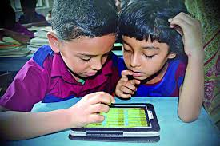
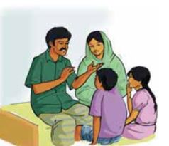
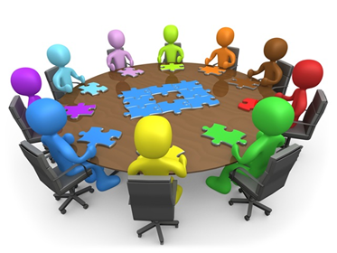
বন্ধু-বান্ধব
পরিবার
অন্যান্য

Slide 11
তথ্য বিনিময়ের গুরুত্ব
তথ্য বিনিময় আমাদের সাহায্য করে-
☞ নিরাপদ থাকতে
☞ ভালোভাবে বাঁচতে
☞ বিপদ থেকে রক্ষা পেতে
☞ জীবন ও সম্পদ রক্ষা করতে
☞ দুর্যোগে ক্ষতি কমাতে

Slide 12
তথ্য ও যোগাযোগ প্রযুক্তি
যে প্রযুক্তি তথ্য খুঁজে পেতে সংগ্রহ ও সংরক্ষণ করতে এবং তথ্য বিনিময়ে ব্যবহৃত হয় তাকে তথ্য ও যোগাযোগ প্রযুক্তি বলে। তথ্য ও যোগাযোগ প্রযুক্তিকে সংক্ষেপে আইসিটি(ICT) বলে।
ICT-Information and Communication Technology

Slide 13
ICT-ব্যবহার করে যা করা যায়।
❖ তথ্য সংগ্রহ
❖ তথ্য সংরক্ষণ
❖ তথ্য বিনিময়
❖ তথ্য বিস্তার
❖ তথ্য ব্যবহার

Slide 14
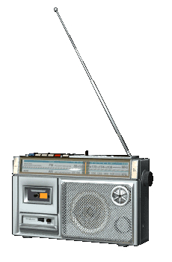
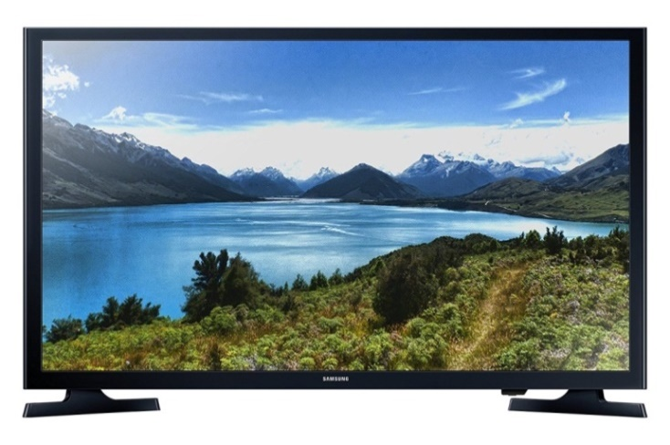
আমরা কিছু ছবি দেখি
টেলিভিশন
রেডিও

Slide 15
আমরা কিছু ছবি দেখি
ই-মেইল
ইন্টারনেট

Slide 16
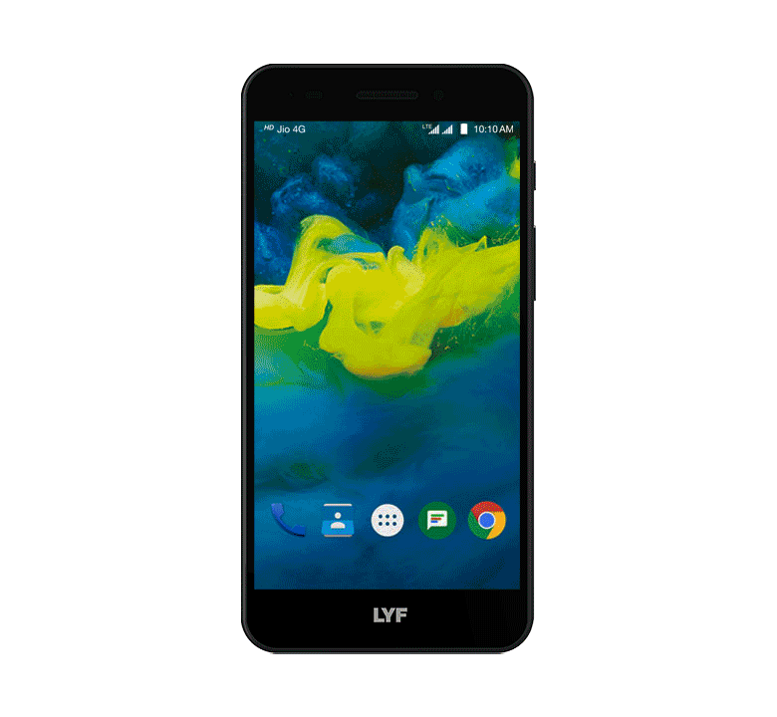
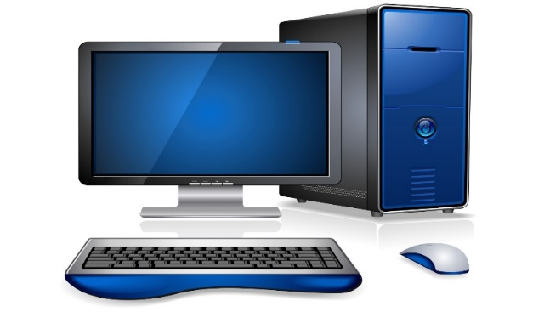
আমরা কিছু ছবি দেখি
কম্পিউটার
মোবাইল

Slide 17
তথ্য ও প্রযুক্তি
টেলিভিশন
রেডিও
কম্পিউটার
মোবাইল
ই-মেইল
ইন্টারনেট

Slide 18
আইসিটি ব্যবহার করে তথ্য বিনিময় করছে।

Slide 19
শিক্ষাক্ষেত্রে আইসিটির ব্যবহার
শিক্ষা বিষয়ক যে কোন তথ্য সংগ্রহে ইন্টারনেট ব্যবহৃত হয়।
তথ্য প্রযুক্তির সাহায্যে বিশ্বের বিভিন্ন শিক্ষা প্রতিষ্ঠানে লাইব্রেরীর
বই পত্র পড়া যায়।
শ্রেণিকক্ষের পাঠ্যবইগুলো তথ্য প্রযুক্তি ব্যবহার করে অনলাইনে
সংরক্ষণ করা হচ্ছে।
 যে সব স্কুলে শিক্ষকের অভাব সে সব স্কুলে তথ্য প্রযুক্তি ব্যবহার
করে ভিডিও ক্লাশের মাধ্যমে পাঠদান করা হচ্ছে।

Slide 20
দলীয় কাজ
তথ্য কেন গুরুত্বপূর্ণ?
তথ্য অত্যন্ত গুরুত্বপূর্ণ কারণ তথ্য আমাদের নতুন কিছু শিখতে ও কি করতে হবে সে ব্যাপারে সিদ্ধান্ত নিতে সাহায্য করে।
তথ্য বিনিময় কী?
তথ্য বিনিময় হলো একটি প্রক্রিয়া যার মাধ্যমে কোন তথ্য বন্ধূ, পরিবার এবং সমাজের অন্যান্য মানুষের সঙ্গে আদান-প্রদান করা হয়।
কোন কোন ক্ষেত্রে তথ্য বিনিময় গুরুত্বপূর্ণ?
আমাদের ব্যক্তিগত, সামাজিক এবং রাষ্ট্রীয় জীবনে তথ্য বিনিময় অত্যন্ত গুরুত্বপূর্ণ।

Slide 21
জোড়ায় কাজ
তথ্য ও যোগাযোগ প্রযুক্তি কাকে বলে?
যে প্রযুক্তি তথ্য খুঁজে পেতে সংগ্রহ ও সংরক্ষণ করতে এবং
তথ্য বিনিময়ে ব্যবহৃত হয় তাকে তথ্য ও যোগাযোগ প্রযুক্তি বলে।
দুটি তথ্য ও যোগাযোগ প্রযুক্তির উদাহরণ দাও
 ইন্টারনেট
 মোবাইল ফোন

Slide 22
একক কাজ
শিক্ষা ক্ষেত্রে দুইটি প্রযুক্তির ব্যবহার লেখ।
 মাল্টিমিডিয়ার মাধ্যমে শ্রেণি পাঠদান ‍উপস্থাপন
 ল্যাপটপের মাধ্যমে কনটেন্ট তৈরী

Slide 23
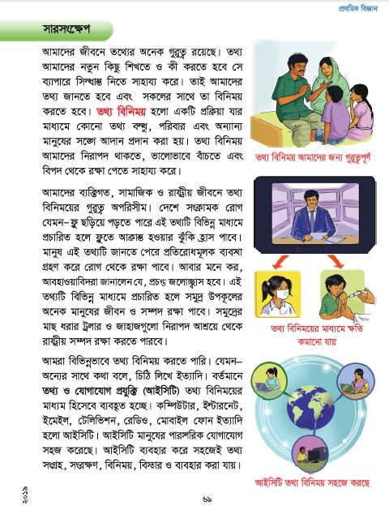
পাঠ্য বই সংযোজন

Slide 24
মূল্যায়ন
তথ্য বিনিময়ের মাধ্যম হিসেবে কি ব্যবহার হচ্ছে?
টেলিভিশন
রেডিও
ইন্টারনেট
মোবাইল
ই-মেইল
❖ কম্পিউটার

Slide 25
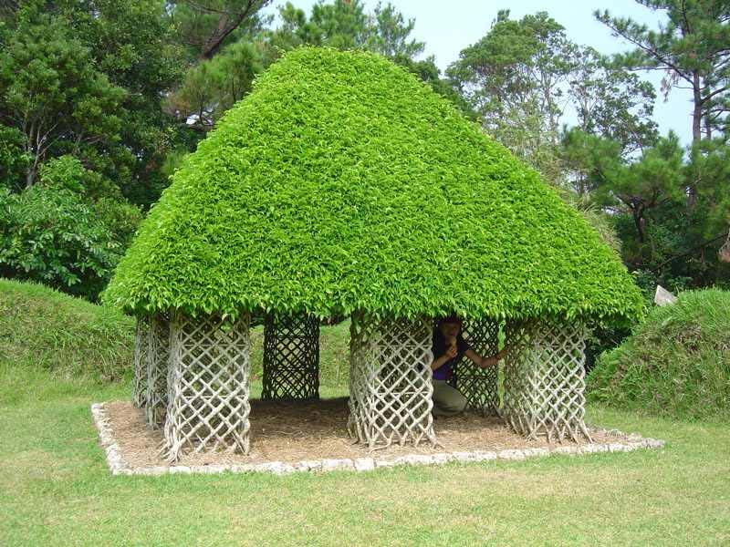
বাড়ির কাজ
তথ্য বিনিময় না করলে কি হতে পারে বাড়ী হতে লিখে নিয়ে আসবে।

Slide 26
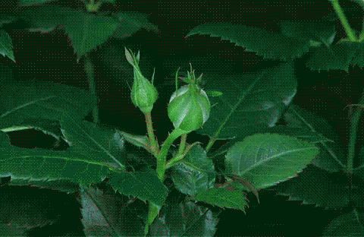
সবাইকে ধন্যবাদ

